Slide 1
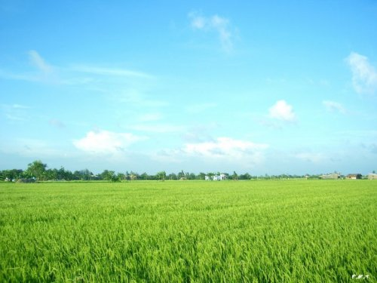






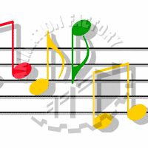
CHÀO MỪNG CÔ GIÁO VÀ CÁC BẠN
ĐẾN VỚI TIẾT HỌC HÔM NAY

Slide 2


KẾ HOẠCH BÀI HỌC

Slide 3

TIẾT 28
ÔN TẬP 2 BÀI HÁT :
Dàn đồng ca mùa hạ,
EM VẪN NHỚ TRƯỜNG XƯA
KỂ CHUYỆN ÂM NHẠC

Slide 4
Nhóm học sinh biễu diễn
2. Yêu cầu đội văn nghệ hát múa bài hát
“ Em vẫn nhớ trường xưa”

Slide 5


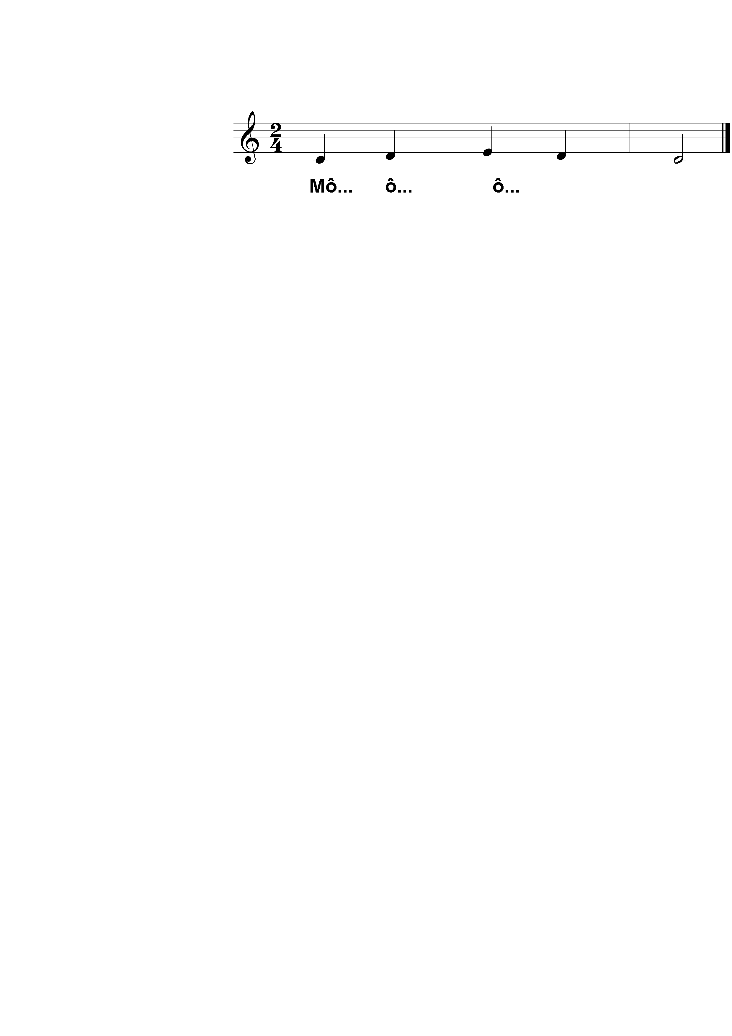
Luyện thanh khởi động giọng
Đồ … Rê … Mi … Rê … Đồ

Slide 6

Hoạt động 1: Ôn tập bài hát
“Dàn đồng ca mùa hạ”

Slide 7

Hoạt động 2: Ôn tập bài hát
Em vẫn nhớ trường xưa

Slide 8

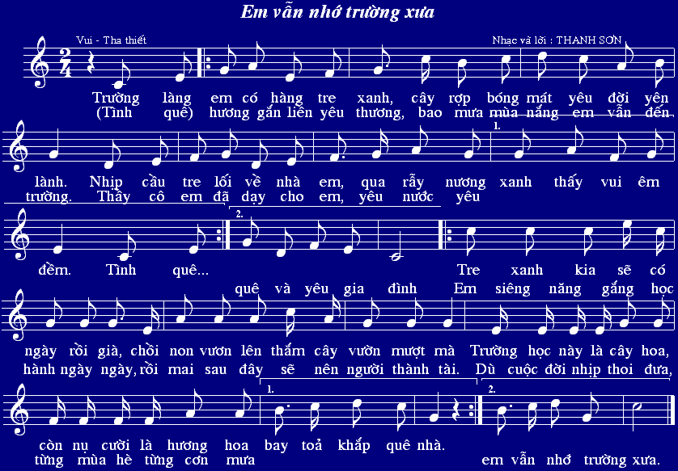
Hoạt động 2: Ôn tập bài hát

Slide 9
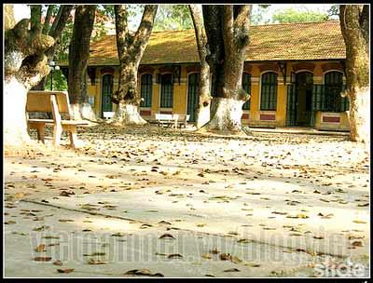

Trường làng em có hàng tre xanh, cây rợp bóng mát yêu đời yên lành

Slide 10
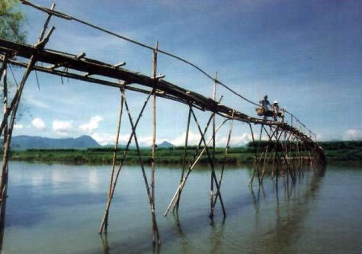
Nhịp cầu tre lối về nhà em, qua rẫy nương xanh thấy vui êm đềm.

Slide 11
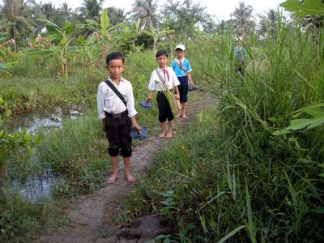
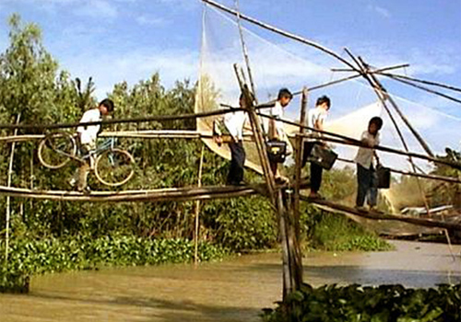
Tình quê hương gắn liền yêu thương, bao mùa mưa nắng em vẫn đến trường.

Slide 12
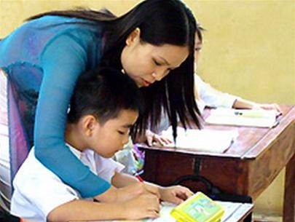
Thầy cô em đã dạy cho em yêu nước, yêu quê và yêu gia đình.

Slide 13
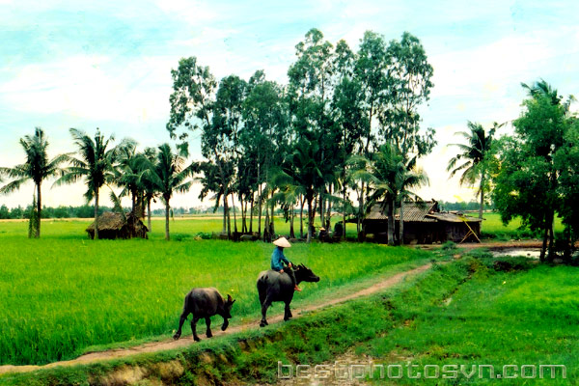
Tre xanh kia sẽ có ngày rồi già, chồi non vươn lên thắm cây vườn mượt mà.

Slide 14
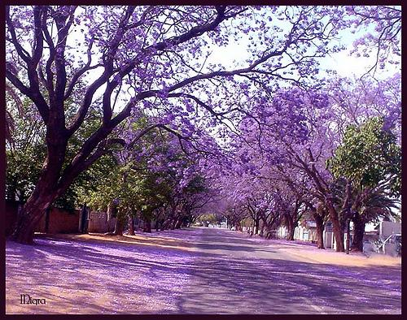
Trường học này là cây hoa, còn nụ cười là hương hoa bay toả khắp quê nhà.

Slide 15


Em siêng năng gắng học hành ngày ngày, rồi mai sau đây sẽ nên người thành tài.

Slide 16
Dù cuộc đời nhịp thoi đưa, từng mùa hè từng cơn mưa, em vẫn nhớ trường xưa

Slide 17
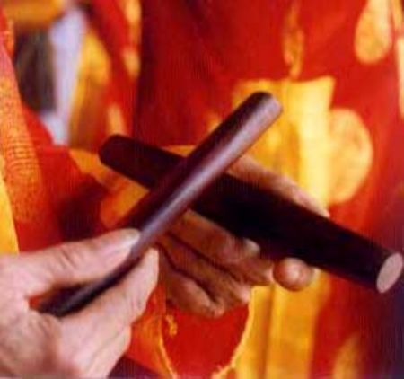
Hát gõ đệm có lĩnh xướng
Lĩnh xướng 1:
Trường làng em có hàng tre xanh,cây rợp bóng mát yêu đời yên lành
X X X X X X X X
Lĩnh xướng 2:
Nhịp cầu tre lối về nhà em, qua rẫy nương xanh thấy vui êm đềm.
X X X X X X X X
Lĩnh xướng 1:
Tình quê hương gắn liền yêu thương, bao mùa mưa nắng em vẫn đến trường.
X X X X X X X X
Lĩnh xướng 2:
Thầy cô em đã dạy cho em, yêu nước yêu quê và yêu gia đình.
X X X X X X X X

Slide 18
Hát gõ đệm có lĩnh xướng
Cả lớp
Tre xanh kia sẽ có ngày rồi già, chồi non vươn lên thắm cây vườn mượt mà.
X X X X X X X X Trường học này là cây hoa, còn nụ cười là hương hoa bay toả khắp quê nhà.
X X X X X X X
Em siêng năng gắng học hành ngày ngày, rồi mai sau đây sẽ nên người thành tài.
X X X X X X X X
Dù cuộc đời nhịp thoi đưa, từng mùa hè từng cơn mưa, em vẫn nhớ trường xưa
X X X X X X X

Slide 19
Hoạt động 3 Củng cố dặn dò
Dặn học sinh về nhà ôn tập lại 2 bài hát Màu xanh quê hương, Em vẫn nhớ trường xưa.
Kể câu chuyện khúc nhạc dưới trăng cho bạn bè, người thân nghe.
Chuẩn bị bài mới tiết 29: Ôn tập TĐN số 7, số 8. Nghe nhạc.

Slide 20
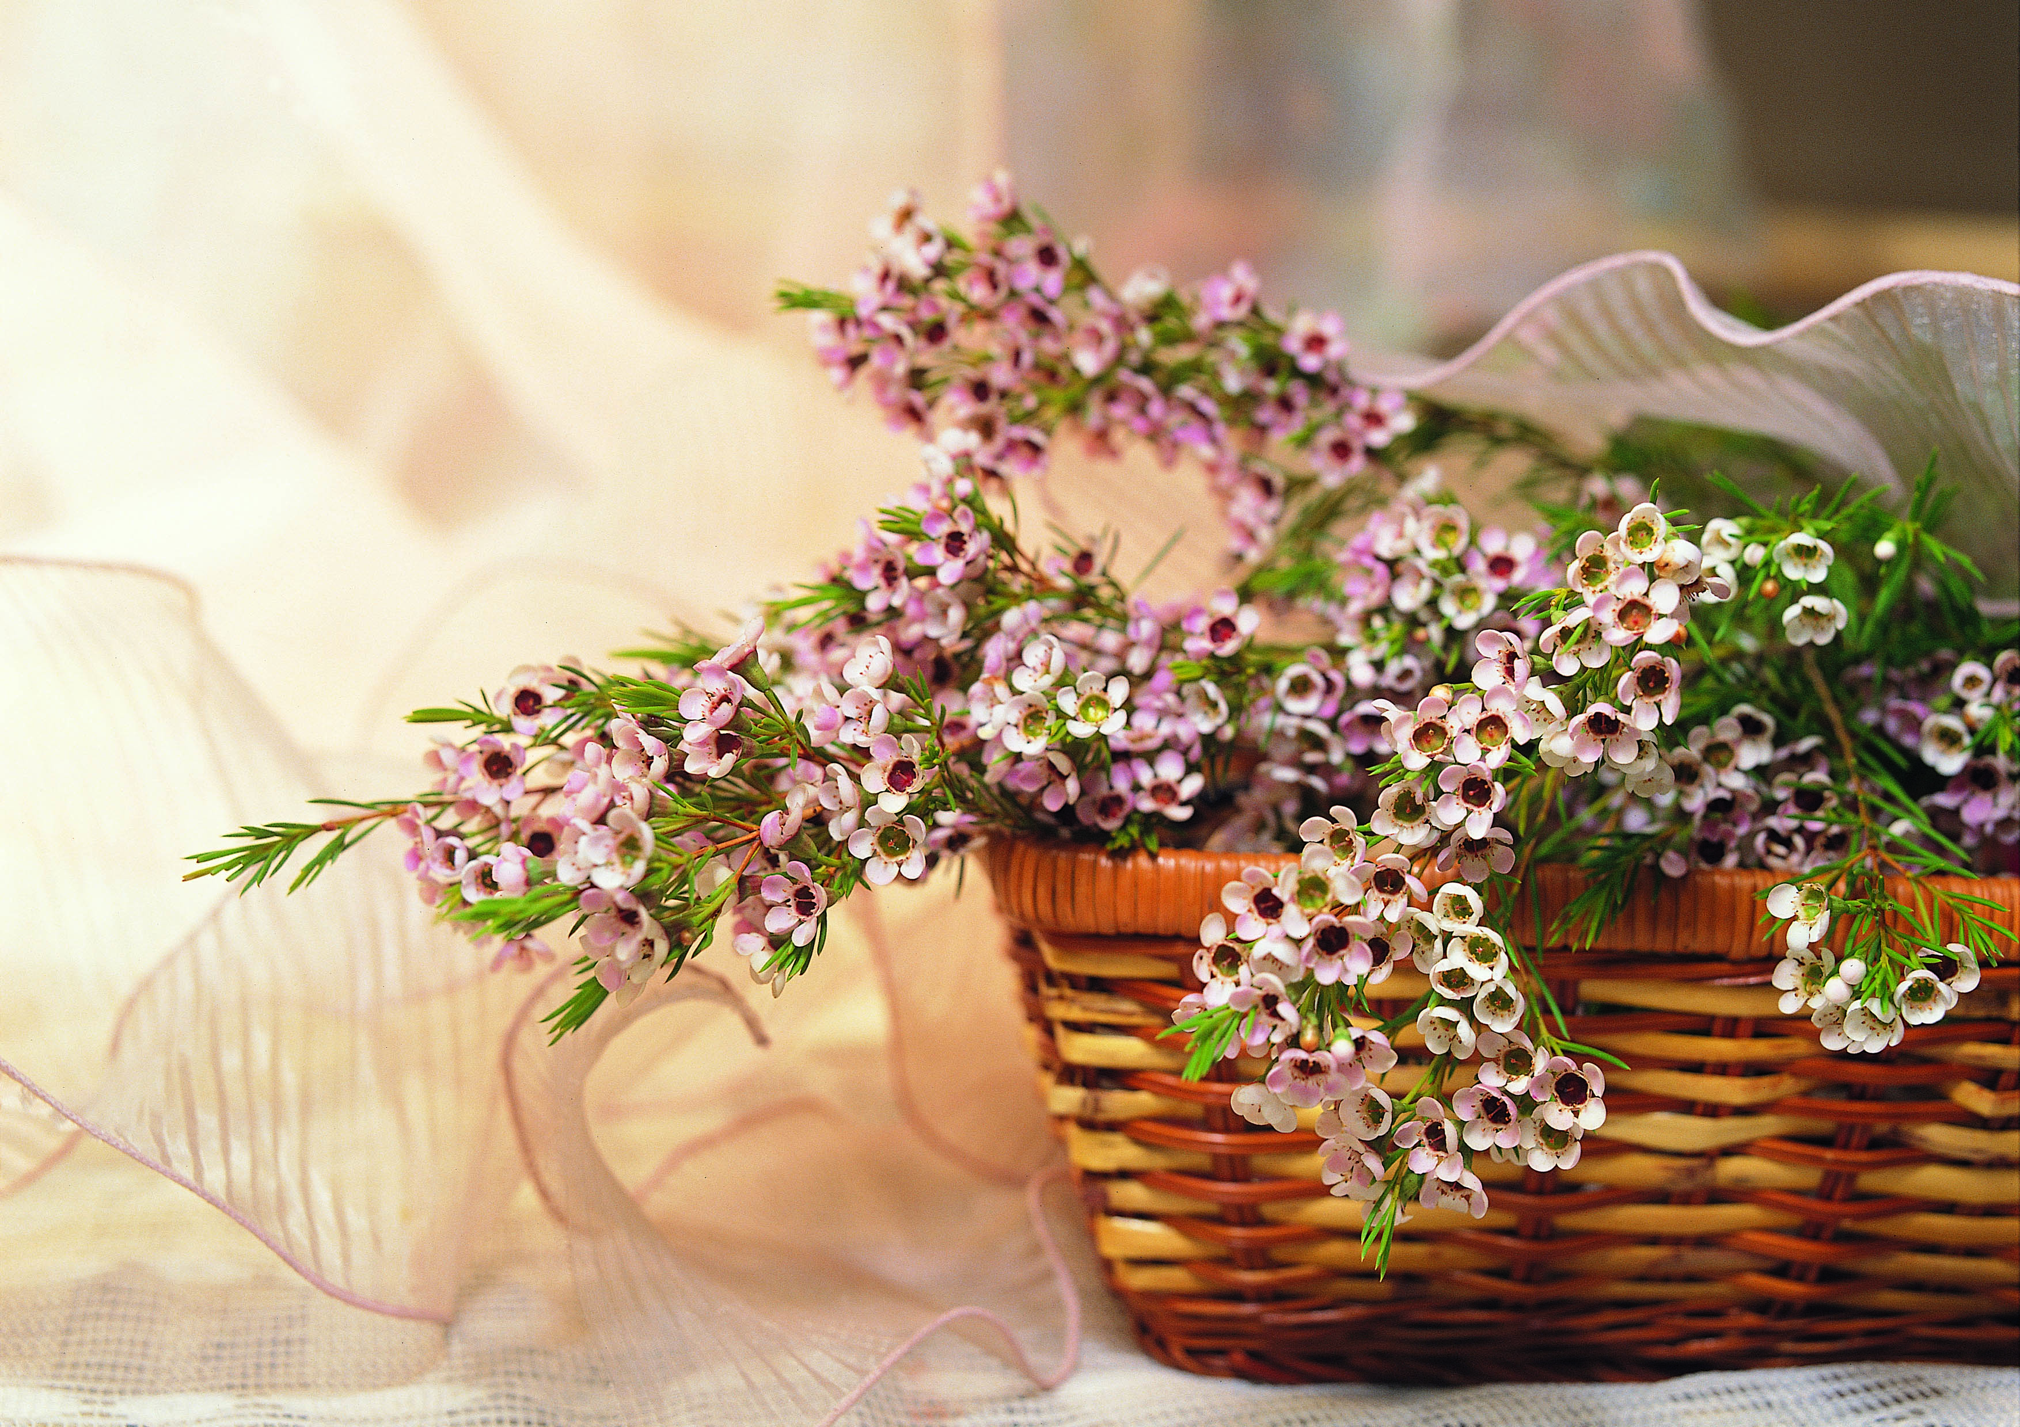
Cám ơn cô giáo và các bạn đã theo dõi !

